Slide 1

Xin chào các em!

Slide 2





Hoạt động 5:
Tìm hiểu lợi ích của cây đối với
con người và động vật

Slide 3
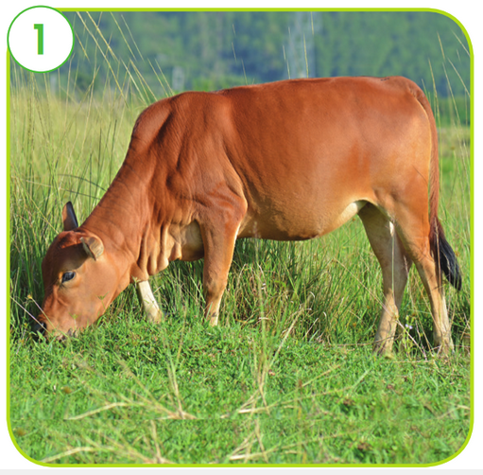
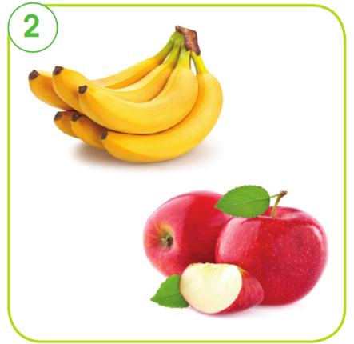
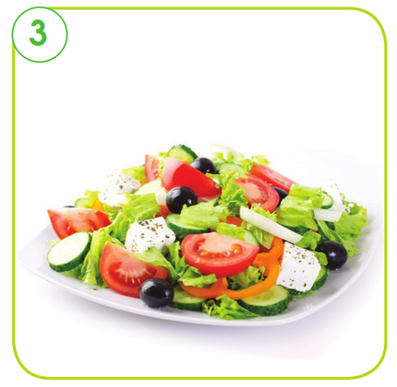
3. Lợi ích của cây
Con người và động vật sử dụng cây để làm gì?
Cây cung cấp thức ăn cho con người và động vật.

Slide 4
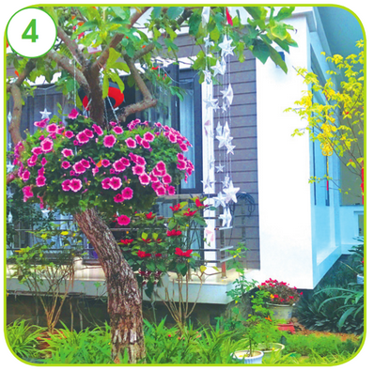
3. Lợi ích của cây
Con người và động vật sử dụng cây để làm gì?
Dùng trang trí nhà cửa, làm đẹp nơi công cộng,...

Slide 5
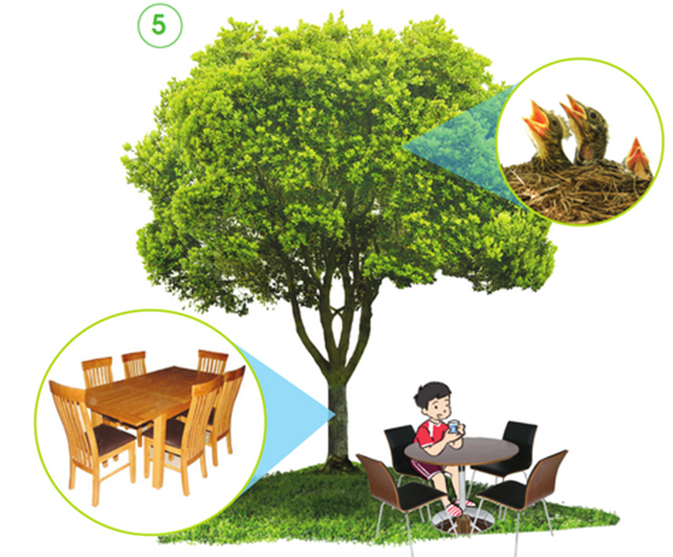
3. Lợi ích của cây
Con người và động vật sử dụng cây để làm gì?
Là nơi ở của một số động vật, cho bóng mát, sản xuất ra đồ dùng hàng ngày cho con người.

Slide 6

3. Lợi ích của cây
Con người và động vật sử dụng cây để làm gì?

Slide 7
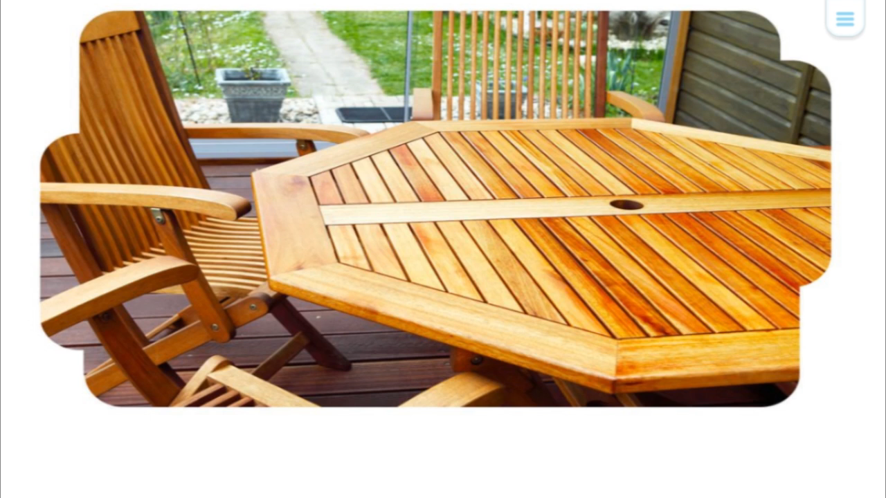
Một số lợi ích khác của cây

Slide 8
Hoạt động 6:
Trò chơi “Tìm hiểu về lợi ích của cây”

Slide 9



TRÒ CHƠI HỘP QUÀ BÍ MẬT

Slide 10

LUẬT CHƠI
Mỗi học sinh tham gia chơi được chọn 1 hộp quà. Trong hộp quà có chứa 1 bức tranh. Em hãy nói tên cây có trong bức tranh và lợi ích của cây đó. Nếu nói đúng sẽ được nhận một phần quà có trong hộp quà.

Slide 11























Slide 12


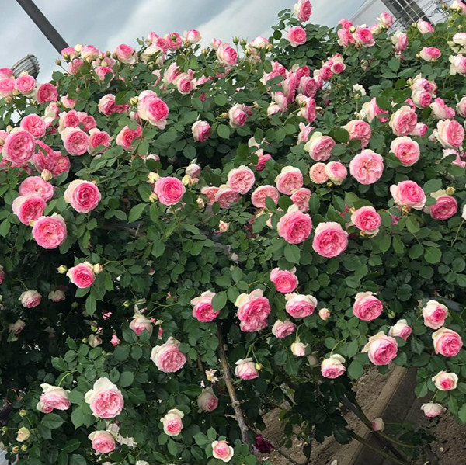







Tranh 1:
GO HOME

Slide 13
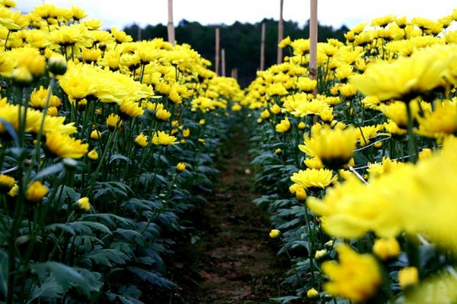
Tranh 2:
1 tràng pháo tay
GO HOME

Slide 14
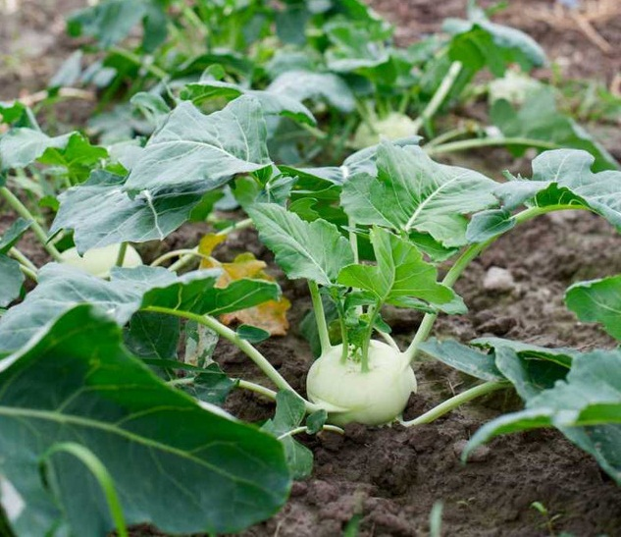
Tranh 3:
1 ngôi sao điểm tốt
GO HOME

Slide 15
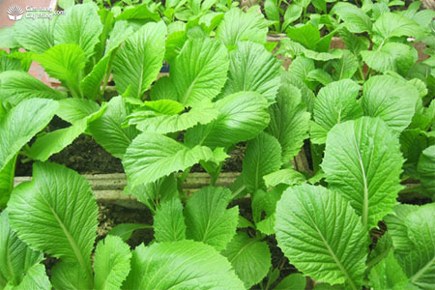
Tranh 4:
1 tràng pháo tay
GO HOME

Slide 16
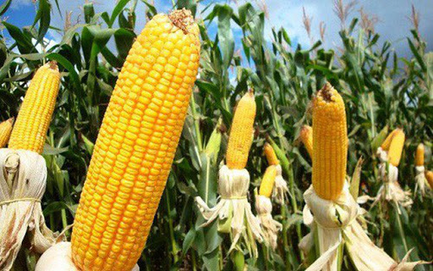
Tranh 5:
1 ngôi sao điểm tốt
GO HOME

Slide 17
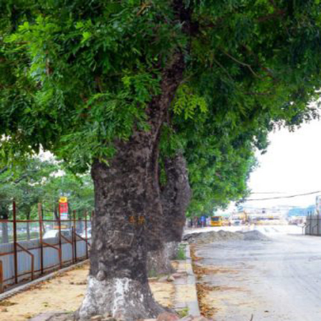
Tranh 6:
1 tràng pháo tay
GO HOME

Slide 18
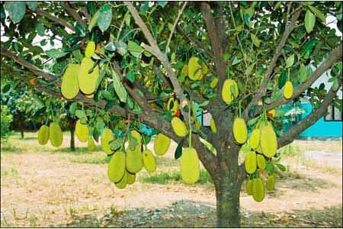
Tranh 7:
1 ngôi sao điểm tốt
GO HOME

Slide 19
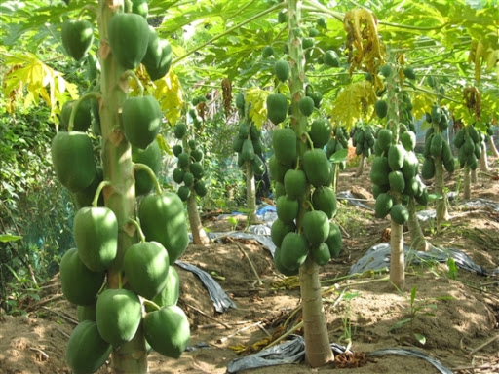
Tranh 8:
1 ngôi sao điểm tốt
GO HOME

Slide 20
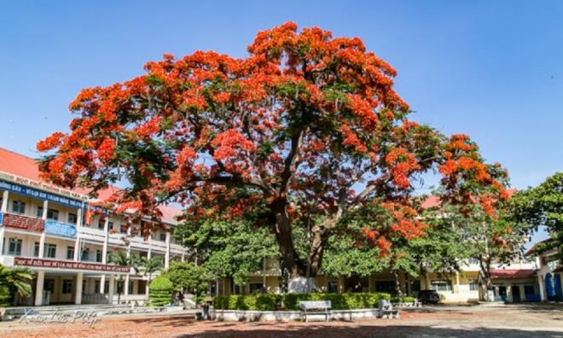
Tranh 9:
1 tràng pháo tay
GO HOME

Slide 21
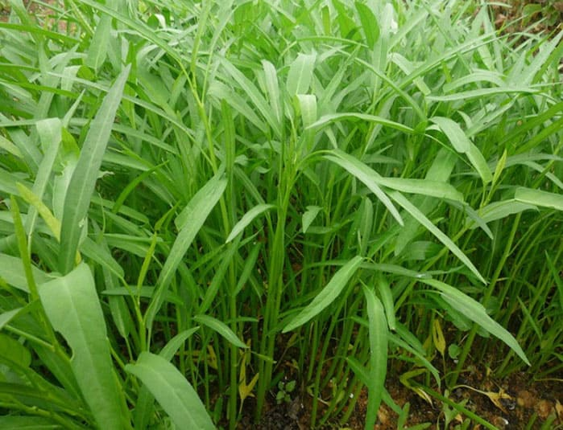
Tranh 10:
1 ngôi sao điểm tốt
GO HOME

Slide 22
Hoạt động 7:
Phân biệt cây rau, cây hoa,
cây ăn quả và cây bóng mát

Slide 23
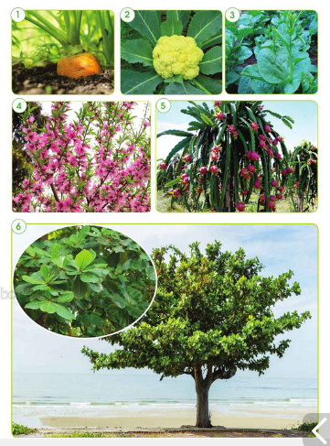
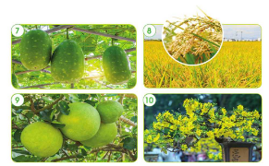
Phân biệt cây rau, cây hoa, cây ăn quả và cây bóng mát
Quan sát tranh

Slide 24
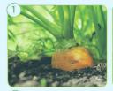

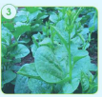
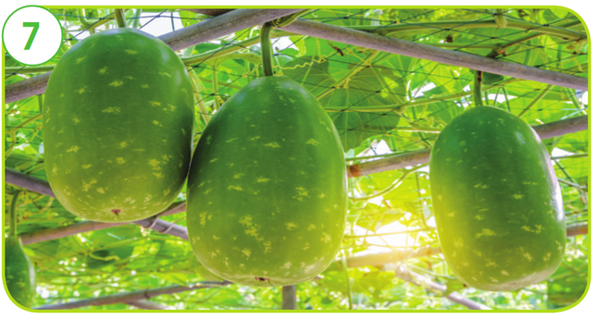
Cây rau
Cà rốt
Súp lơ
Mùng tơi
Bầu

Slide 25
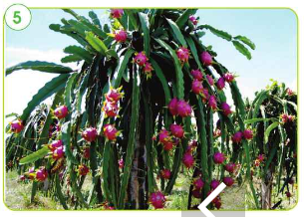
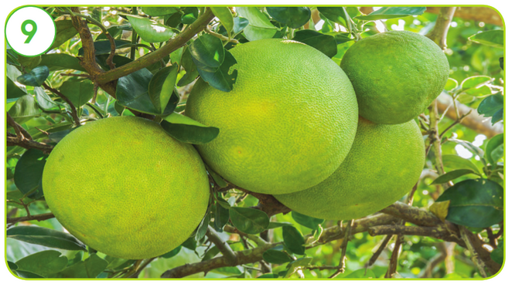
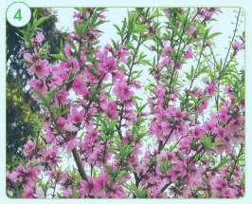
Cây ăn quả
Cây thanh long
Cây bưởi
Cây đào

Slide 26
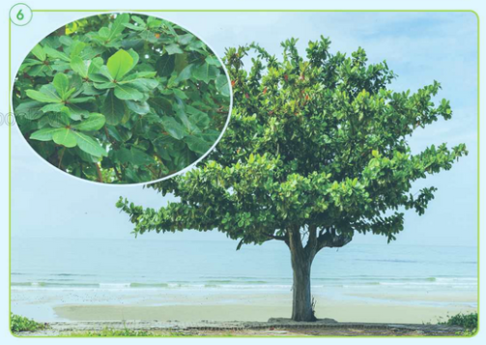
Cây cho bóng mát
Cây bàng

Slide 27
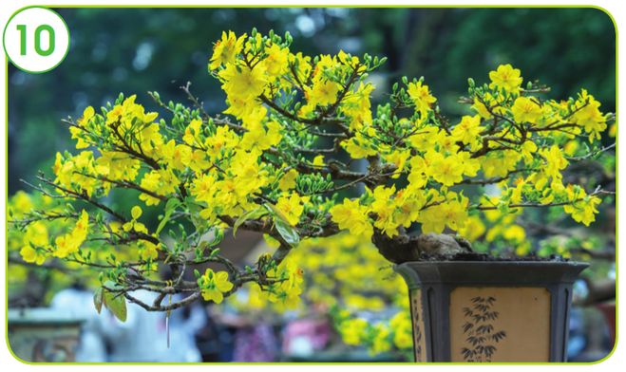
Cây cho hoa làm trang trí
Cây hoa đào
Cây hoa mai

Slide 28
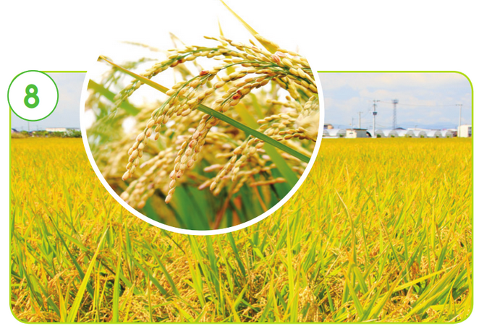
Cây lương thực
Cây lúa

Slide 29
Hoạt động 8:
Tìm hiểu về một số loài cây cho: rau,
hoa, quả và bóng mát.
Trò chơi “Tôi là cây gì?”

Slide 30
Tìm hiểu về một số loài cây cho: rau,
hoa, quả và bóng mát.
Thảo luận
nhóm đôi
2 phút

Slide 31
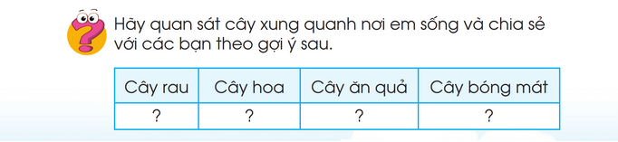
Tìm hiểu về một số loài cây cho: rau,
hoa, quả và bóng mát.

Slide 32
Tìm hiểu về một số loài cây cho: rau,
hoa, quả và bóng mát.
Trình bày

Slide 33
Cây rau | Cây hoa | Cây ăn quả | Cây bóng mát
Cây rau muống | Cây hoa hồng | Cây cam | Cây phượng
Cây lá lốt | Cây hoa giấy | Cây xoài | Cây xà cừ
Cây rau cải | Cây hoa ly | Cây chuối | Cây trứng cá
Cây su hào | Cây hoa lan | Cây ổi | Cây bằng lăng
Cây rau đay... | Cây hoa cúc... | Cây mít... | Cây hoa giấy...
Ngoài các cây đã nêu trên còn có cây làm thuốc (ngải cứu, đinh lăng, hẹ...), cây lương thực ( lúa gạo, lúa mì, ngô,...).

Slide 34
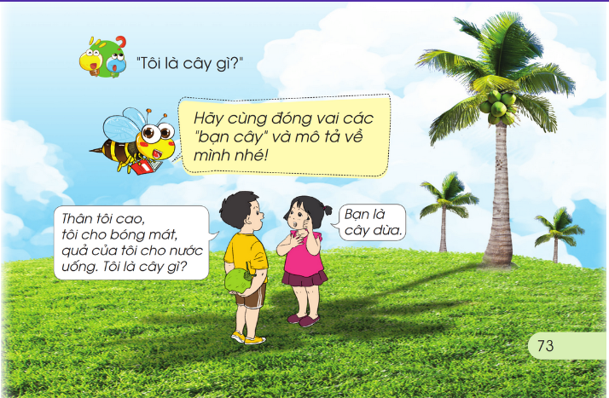
Trò chơi “Tôi là cây gì?”

Slide 35


Slide 36

Củng cố

Slide 37

Dặn dò

Slide 38
Tạm biệt và
hẹn gặp lại!

Slide 39
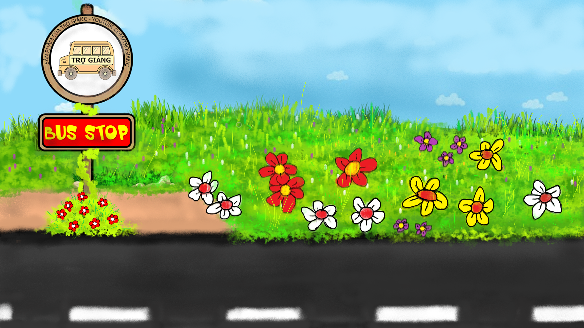





TRÒ CHƠI
TRẠM XE BUÝT
PLAY

Slide 40

le le
ĐÚNG
SAI

Slide 41


bể cá
ĐÚNG
SAI

Slide 42

cò đá
ĐÚNG
SAI

Slide 43


đĩa
ĐÚNG
SAI

Slide 44


hổ - gà
ĐÚNG
SAI

